Slide 1
机器学习实践选题报告

Slide 2
01
选题背景介绍
目 录
02
数据集介绍
03
模型选择与结果
04
问题与注意要点

Slide 3
01
选题背景介绍

Slide 4
选题背景介绍
科技高速发展至今，人工智能识别技术在多个领域均有广泛的应用。其中手写字符识别在金融、教育、邮政等多方面与民生息息相关领域的大规模信息化建设中，影响深远。
手写字符其很难彻底被印刷字体代替、变化多样和对识别准确率的高要求的等等特点，使得研究有关分类算法具有重要的现实价值。
如今，手写数字识别在我们日常生活早已普遍，但是其具体分类实现原理却少有人知，因此我们小组选择了基于Mnist手写数字数据集的分类模型构建和实现这个选题。

Slide 5
02
数据集介绍

Slide 6
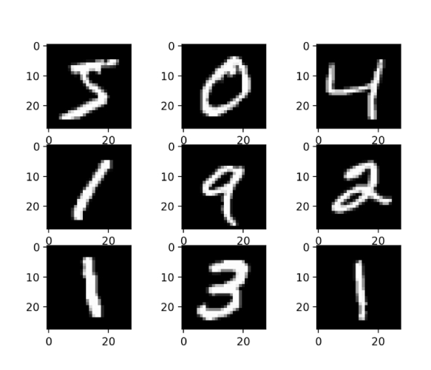
数据集介绍
MNIST数据集是一个用于手写数字识别的经典机器学习数据集，含有60,000个训练样本和10,000个测试样本，每样本为28x28像素的灰度图像。数据集分为训练集和测试集，用于训练和评估机器学习模型。
MNIST数据集最初设计用于研究手写数字识别算法，其设计初衷是为了提供一个通用的基准，以促进算法之间的比较。在机器学习领域，MNIST常被用来评估学习算法的性能，特别是那些用于分类的算法。

Slide 7
03
模型选择与结果

Slide 8
模型选择与结果
我们小组决定选择三个复杂分类器模型分别训练并进行交叉比对，综合评估得出分类效果最好的模型，并在此基础进一步进行优化改进。
常见的复杂模型有贝叶斯网络、随机森林、卷积神经网络、多层感知器、支持向量机等模型。小组通过查阅相关文献和讨论，决定选择随机森林、卷积神经网络和支持向量机这三个模型进行训练分类器。
卷积神经网络：卷积神经网络跟图像识别领域非常相关，其卷积和池化操作能提取特征并降低维度是一个非常合适手写数字识别的模型。
随机森林：随机森林通过构建多棵决策树进行投票分类，对手写数字中的噪声和细微差异有较强的鲁棒性。它可以自动选择重要特征，因此在特征提取后也能得到较好的分类效果
SVM：对于较小规模的手写数字数据集，SVM能在高维空间中找到最优的决策边界，适合使用线性或RBF核函数处理手写数字分类。SVM对于简单的数字特征有较高的识别精度，计算效率较高。

Slide 9
04
问题与解决要点

Slide 10
问题与解决
在模型选择时，我们遇到了如下的问题：
模型选择标准：确定了任务类型（分类）之后，我们又对模型的应用过程有了进一步的探索，平衡模型的复杂度和我们小组综合意愿的情况下，我们选择了卷积神经网络，随机森林和SVM。
模型解释性：由于随机森林属于易于解释的模型，再继续通过资料查找了解到可以通过模型解释工具（如SHAP，LIME）来解释黑盒模型，这样模型的可解释性也得到了一定程度上的解决。

Slide 11
问题与解决
其他改进内容：
神经网络:选择或设计合适任务的损失函数，例如在语义分割中使用Dice Loss。
随机森林：特征降维、并行处理、调优超参数。
SVM：基于智能优化算法的参数优化、优化核函数的选择，应用交叉验证来选择最佳的核函数及其参数、SMOTE等采样技术对数据预处理。

Slide 12
THANKS

